Slide 1
ЮНЭЙДС
2024 Глобальный мониторинг по СПИДу
Notes:
В этой презентации представлен обзор механизма глобального мониторинга по СПИДу. Он нацелен на измерение прогресса в достижении глобальных целей по СПИДу, установленных на 2025 год, и на прекращение распространения СПИДа к 2030 году.

Slide 2
Компоненты отчетов GAM за 2024 год
Notes:
Глобальный мониторинг по СПИДу состоит из нескольких компонентов.

Slide 3
2024 Отчетность GAM
Данные по показателям
Включая дезагрегированные и субнациональные данные, где это необходимо
Инструмент национальных обязательств и политики (NCPI)
Описательный отчет (по желанию)
Обзор лекарственных препаратов и средств диагностики СПИДа
Ссылка на платформу для отчетности:
https://aidsreportingtool.unaids.org/
Notes:
Индикаторов более 70, и в ответах стран указывается, какие индикаторы имеют отношение к их мерам в ответ на СПИД и есть ли у них новые данные.
Помимо индикаторов, платформа отчетности включает в себя вопросник по законам и политике под названием "Национальные обязательства и инструмент политики", который состоит из отдельных компонентов, заполняемых правительством и гражданским обществом.
Платформа отчетности также поддерживает составление описательного отчета в форме резюме по областям обязательств, предусмотренных Политической декларацией по ВИЧ и СПИДу на 2021 год. Описательные резюме могут помочь в документировании ключевых замечаний по мерам в ответ на СПИД и действий, необходимых для ускорения прогресса.
Исследование лекарств и средств диагностики СПИДа проводится в сотрудничестве с ВОЗ и является важным инструментом мониторинга того, насколько система здравоохранения оснащена необходимым оборудованием для осуществления ответных мер.

Slide 4
Изменения в показателях GAM после составления отчета за 2023 год
Notes:
Структура и нумерация Глобального мониторинга по СПИДу остались такими же, как и в 2023 году, и соответствуют Глобальной стратегии по СПИДу и политической декларации 2021 года. В структуру GAM было включено несколько новых показателей для мониторинга областей, которые ранее в ней отсутствовали. В определения существующих показателей были внесены незначительные изменения.

Slide 5
Четыре новых показателя, связанных с целями 10-10-10 по достижению гендерного равенства, реализации прав человека и искоренению стигмы и дискриминации:
4.3 Гендерная чувствительность услуг в связи с ВИЧ*
6.8 Дискриминационное отношение к людям, живущим с ВИЧ, среди персонала медицинских учреждений
6.9 Дискриминационное отношение к людям из ключевых групп населения среди персонала медицинских учреждений (A-D)
6.10 Дискриминационное отношение к людям из ключевых групп населения среди полицейских (A-D)*
Три новых показателя по лечению прогрессирующего заболевания ВИЧ и дифференцированному предоставлению услуг:
2.8 Лечение криптококковой инфекции
7.15 Охват моделями антиретровирусной терапии с дифференцированным предоставлением услуг среди людей, живущих с ВИЧ, которые в настоящее время получают антиретровирусную терапию
7.16 Вирусная супрессия среди людей, живущих с ВИЧ, участвующих в моделях антиретровирусной терапии с дифференцированным предоставлением услуг
*Индикаторы основаны на новых инструментах сбора данных. В ближайшее время будут выпущены технические бюллетени с инструментами и руководством по их применению.

Slide 6
2.4 Поздняя диагностика ВИЧ:
Название показателя изменено на "Заболевание ВИЧ на поздней стадии и поздняя диагностика ВИЧ".
Ориентирован на людей с числом клеток CD4 <200 клеток/мм3 (или <15% для детей)
Новая разбивка по времени подсчета количества клеток CD4 (при первоначальном диагнозе, при начале/рецидиве АРТ)
Запрашивались данные об общем количестве людей, прошедших тест на CD4 при первоначальном диагнозе и в начале/рецидиве АРТ, в четырех категориях количества клеток CD4 (>200, от 200 до <350, от 350 до <500, ≥500)
3.1 Тестирование на ВИЧ среди беременных женщин: Страны с населением более 250 000 человек теперь будут отчитываться по этому показателю в рамках программы Spectrum.
6.6 Избегание медицинских услуг среди основных групп населения из-за стигмы и дискриминации (A-D): Изменено таким образом, что теперь речь идет только об избегании медицинских услуг среди ключевых групп населения. Три других подпункта, ранее включенные в определение показателя, были удалены.
8.2 Антиретровирусные препараты: цены за единицу и объем: Расширен для включения других схем лечения ВИЧ помимо АРВ-препаратов. Полный список см. в обновленном Приложении 3.

Slide 7
Обновление терминологии:
Термин "заключенные" во всех руководствах был изменен на "лица, содержащиеся в тюрьмах и других закрытых учреждениях".
1.4 Тестирование на ВИЧ среди ключевых групп населения (A-D): Название показателя было изменено на "Тестирование на ВИЧ и информирование о статусе среди ключевых групп населения", чтобы лучше отразить цель этого показателя
7.8 Люди, живущие с ВИЧ, с активной формой туберкулеза: "Активное заболевание туберкулезом" было изменено на "заболевание туберкулезом".
Отчетность по ПНК для 2024 года состоит из части A (заполняется национальными органами власти) и части B (заполняется представителями сообществ и гражданского общества, а также другими неправительственными партнерами). Формулировки некоторых вопросов были уточнены с учетом опыта предыдущих раундов отчетности, а также с учетом изменений в политических рекомендациях и имеющихся технологиях. Некоторые вопросы также были добавлены, а другие - исключены.
Notes:
Опросник NCPI представляет собой полный текст анкеты. Она состоит из части А (заполняется национальными органами власти) и части В (заполняется представителями сообществ и гражданского общества, а также другими неправительственными партнерами). Формулировки некоторых вопросов были уточнены с учетом опыта предыдущих раундов отчетности, а также с учетом изменений в политических рекомендациях и имеющихся технологиях. Некоторые вопросы также были добавлены, а другие - исключены.

Slide 8
Процесс отчетности
Notes:
На следующих слайдах мы проиллюстрируем рекомендуемые шаги по проведению ежегодного национального отчета по СПИДу, разделив их на три этапа: 1) подготовка; 2) отчетность; 3) последующие действия.

Slide 9
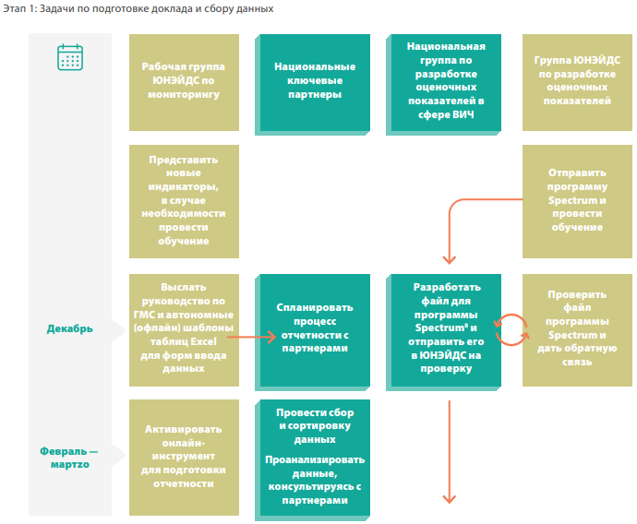
Процесс отчетности в рамках Глобального мониторинга по СПИДу
Notes:
На подготовительном этапе, с декабря по февраль, национальный докладчик получает от ЮНЭЙДС сообщение с подтверждением о процессе подготовки отчета.
Подготовительные шаги описаны в руководящих документах. Они включают определение индикаторов и источников данных, привлечение консультантов и обеспечение участия в процессе ключевых заинтересованных сторон, таких как ведущие представители правительства и гражданского общества, а также группы по оценке ВИЧ.

Slide 10
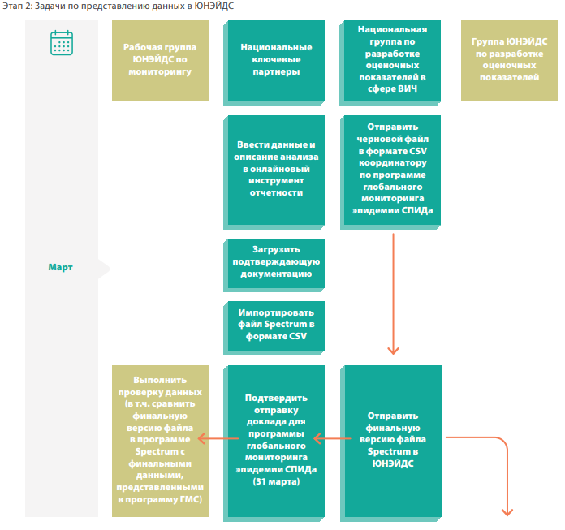
Notes:
На втором этапе, в марте, при подготовке отчетности национальный докладчик вносит соответствующие данные и описательный отчет в онлайн-инструмент, загружает все подтверждающие документы и подтверждает подачу GAM до 31st марта.

Slide 11
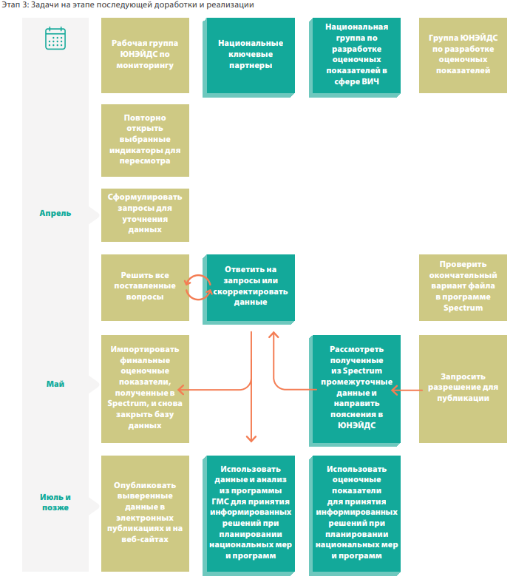
Notes:
На последнем этапе, с апреля по июнь, у национального докладчика остаются некоторые последующие задачи. ЮНЭЙДС может направить национальным докладчикам запросы по данным, которые важно решить до обнародования окончательного набора данных. Докладчики также могут использовать выдержки из онлайн-инструмента отчетности GAM для информирования любых публичных национальных мероприятий, форумов или обзоров программ о прогрессе в деле искоренения СПИДа к 2030 году.
В процессе окончательной доработки представленные данные должны быть проверены и согласованы между всеми партнерами в стране, включая организации, возглавляемые сообществами. Онлайн-инструмент отчетности поддерживает этот процесс благодаря возможности обмена данными с национальными заинтересованными сторонами.
Несколько стран сообщили, что эта функция позволяет организациям, возглавляемым общинами, и другим партнерам просматривать и вносить свой вклад в процесс подготовки отчетности, что обеспечивает более широкие и быстрые консультации с заинтересованными сторонами и их подтверждение.

Slide 12
Оценка спектра и Наоми
Одним из основных инструментов, который можно использовать для получения знаменателей для отчетности, является программный пакет Spectrum.
Страны могут выбрать использование оценок Spectrum в качестве источника для отчетности по следующим показателям GAM:
1.1. Заболеваемость ВИЧ
2.1, 2.2 и 2.3. 95-95-95. Тестирование и лечение ВИЧ
2.7. Смертность от СПИДа
3.1 Тестирование на ВИЧ среди беременных женщин
3.2. Ранняя диагностика новорожденных
3.3. Вертикальная передача ВИЧ
3.4. Профилактика вертикальной передачи ВИЧ
Результаты будут получены непосредственно из окончательного национального файла Spectrum. Отчетность по субнациональным данным по этому показателю будет вестись с помощью инструмента отчетности Глобального мониторинга по СПИДу
Для вышеуказанных показателей, по которым запрашиваются субнациональные данные: если страна имеет субнациональные оценки, разработанные с помощью Naomi, эти данные будут получены непосредственно из окончательного файла Naomi.
Notes:
Одним из основных инструментов, который можно использовать для получения знаменателей для отчетности, является программный пакет Spectrum.
Чтобы сократить ручной ввод данных, страны могут выбрать использование Spectrum в качестве источника. Результаты будут получены ЮНЭЙДС непосредственно из окончательного национального файла Spectrum.

Slide 13
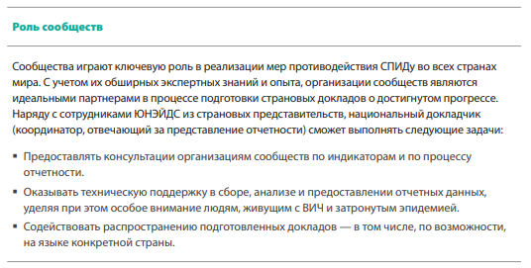
Многосекторальное взаимодействие
Странам рекомендуется привлекать к процессу отчетности по GAM многосекторальную группу заинтересованных сторон, включая организации, возглавляемые сообществами, и соответствующих представителей гражданского общества
Notes:
Сообщества и гражданское общество играют важную роль в осуществлении мер в ответ на СПИД. Процесс отчетности выигрывает от тесного участия представителей сообществ и гражданского общества, которые могут дать представление о статусе мер в ответ на СПИД, а также помочь выявить барьеры на пути эффективного предоставления услуг.

Slide 14
Поддержка в процессе подготовки отчетности GAM
Notes:
Ниже мы приводим краткое описание нескольких доступных вам ресурсов, посвященных процессу отчетности.

Slide 15
Поддержка в процессе подготовки отчетности
Техническую помощь можно получить в страновых офисах ЮНЭЙДС, ЮНИСЕФ и/или ВОЗ
Поддержка также предоставляется Департаментом стратегической информации ЮНЭЙДС (AIDSreporting@unaids.org).
Notes:
Вы можете обратиться за поддержкой в представительства ЮНЭЙДС, ЮНИСЕФ или ВОЗ, работающие в вашей стране, или написать по адресу AIDSreporting@unaids.org.

Slide 16
Где найти ранее представленные данные
Notes:
Данные, представленные в предыдущих раундах отчетности и прошедшие проверку, доступны на сайте AIDSinfo.unaids.org.

Slide 17
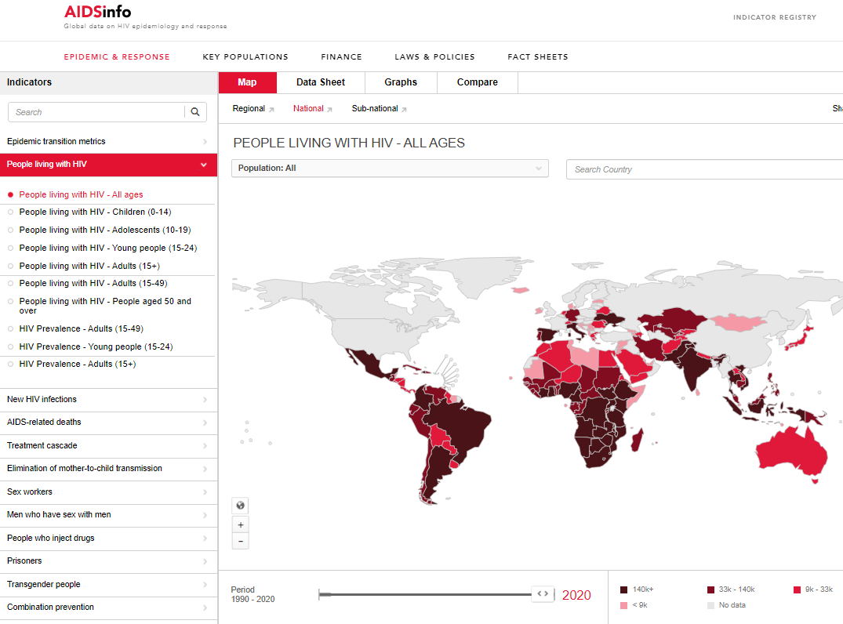
aidsinfo.unaids.org
Notes:
На главном сайте можно просмотреть эпидемиологические данные и данные по другим показателям, используя карты, таблицы данных, графики или проводя сравнение по странам.

Slide 18
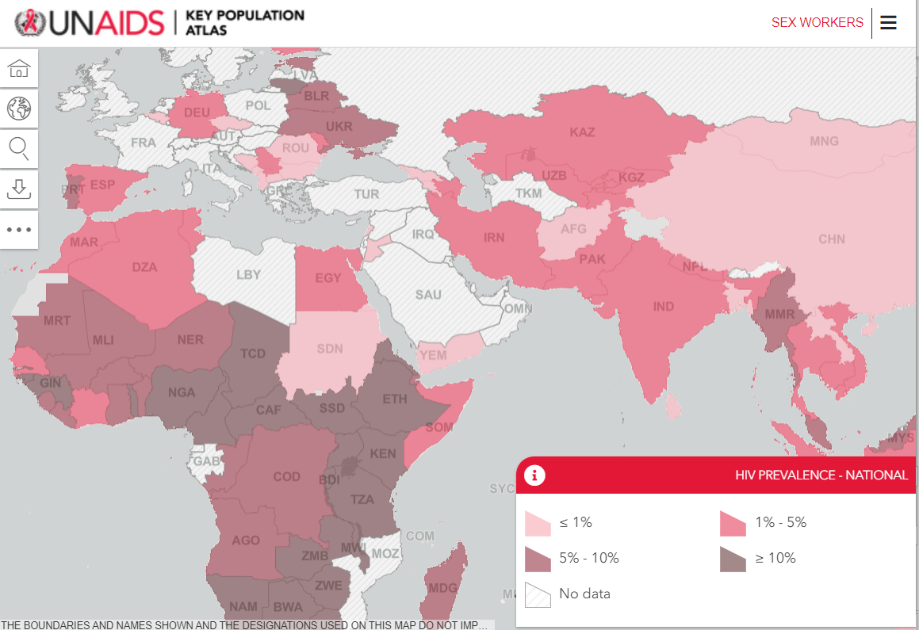
http://kpatlas.unaids.org/dashboard
Notes:
Атлас ключевых групп населения посвящен данным по ключевым группам населения, охватывающим работников секс-бизнеса, мужчин, имеющих половые контакты с мужчинами, людей, употребляющих наркотики, транссексуалов, заключенных и людей, живущих с ВИЧ.

Slide 19
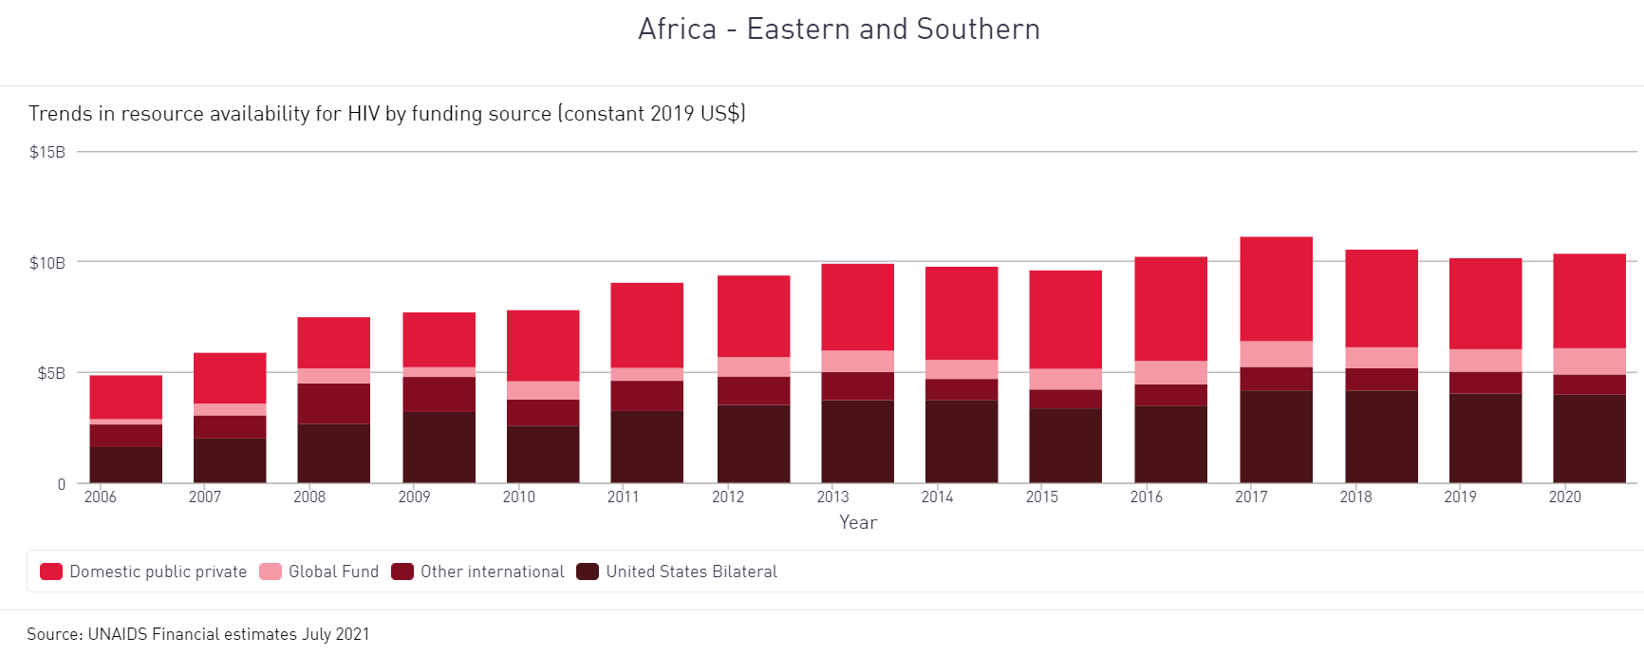
http://hivfinancial.unaids.org/hivfinancialdashboards.html
Notes:
Финансовые панели включают глобальные, региональные и страновые данные о финансировании и расходах на меры в ответ на СПИД.

Slide 20
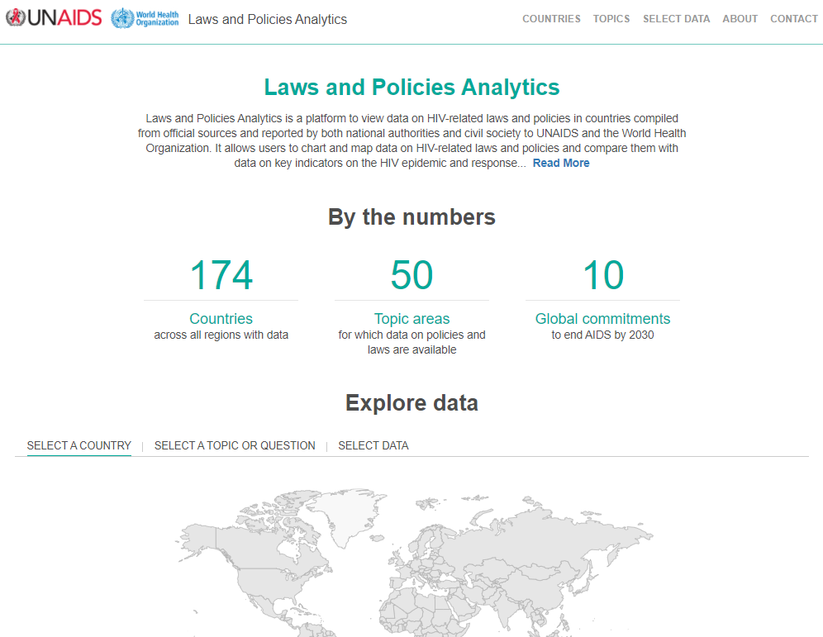
http://lawsandpolicies.unaids.org/
Notes:
В аналитическом разделе "Законы и политика" вы можете найти данные о политике и законах, представленные в рамках ИЦНП и собранные ЮНЭЙДС из других источников, включая документы по странам и другие глобальные базы данных. Поиск данных можно осуществлять по регионам или конкретным странам, по темам и вопросам, а также просматривать их в виде таблиц, графиков или карт.

Slide 21
Для получения дополнительной информации посетите:
https://www.unaids.org/en/global-aids-monitoring

